Slide 1
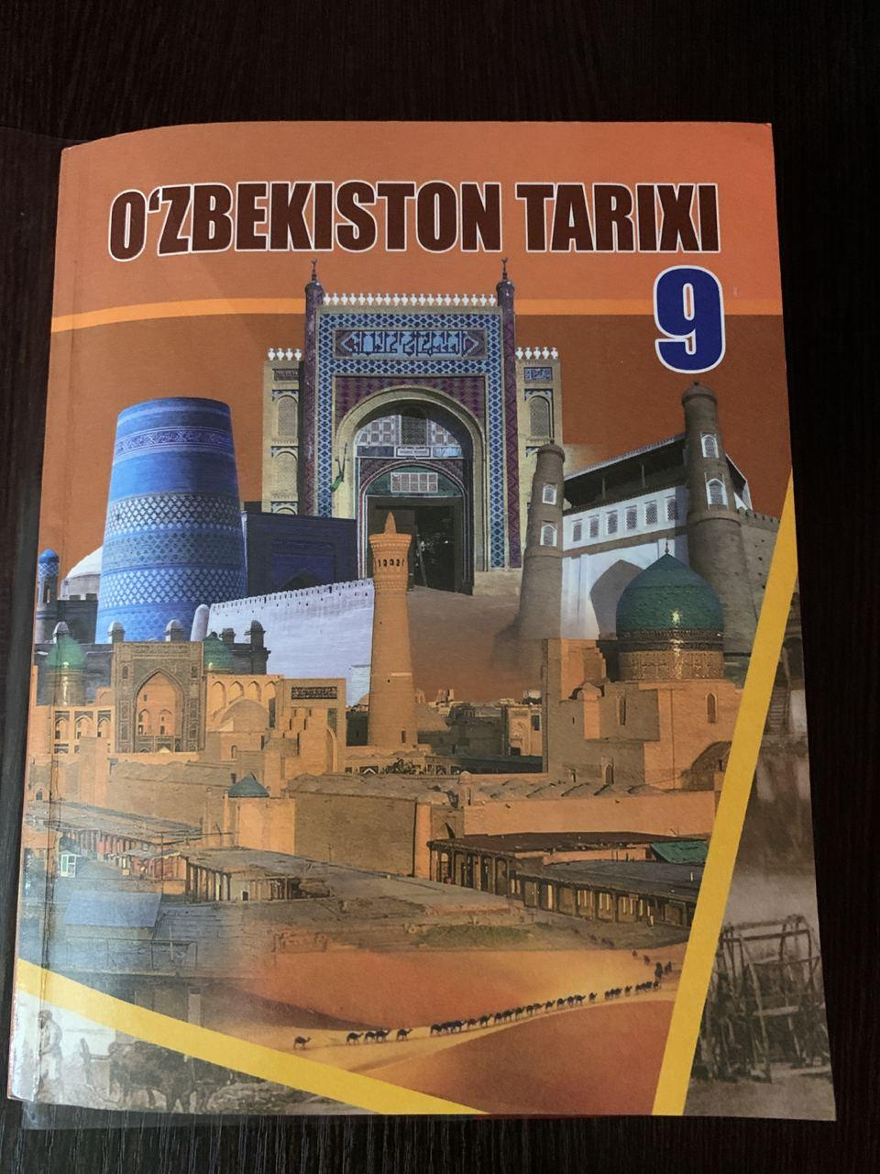
O‘zbekiston tarixi
9-sinf
Mavzu: Turkiston o‘lkasida Rossiya imperiyasining yer-suv siyosati

Slide 2
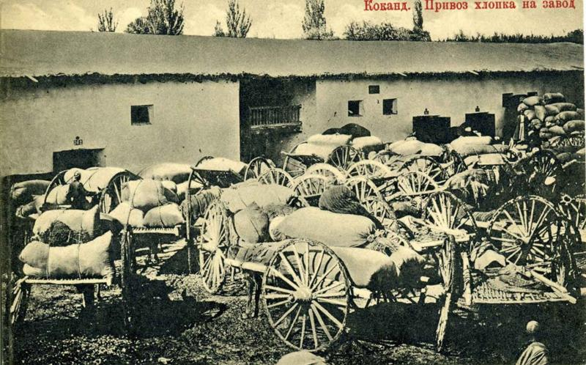
Qishloq xo‘jaligidagi o‘zgarishlar
O‘rta Osiyo iqtisodiyotida qishloq xo‘jaligi yetakchi o‘rin tutgan. Rossiya imperiyasi agrar hudud hisoblangan Turkiston o‘lkasida yer-suvdan foydalanishni to‘liq o‘z nazoratiga olish va ulardan olinadigan soliqlarning o‘z vaqtida to‘planishidan manfaatdor edi.

Slide 3
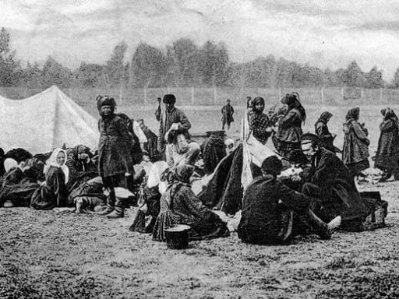
Jumladan, yerga egalik qilish va undan foydalanish tartiblariga e’tibor qaratilgan. Agrar masala nafaqat iqtisodiy, balki siyosiy ahamiyatga ham ega bo‘lgan.
Yerga egalik qilish tartiblarini nazorat qilish podsho hukumatiga aholi ustidan hukumronligini ta’minlashda juda muhum edi.

Slide 4
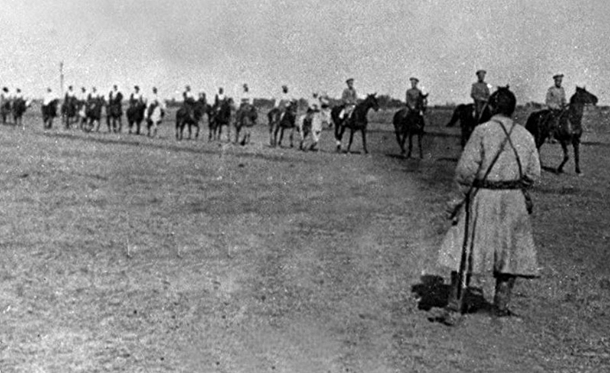
1886-yildagi “Nizom”ning “Turkiston o‘lkasining yer tuzilishi” degan bo‘limida o‘lkada tarixan shakllanib kelgan an’anaviy yerga egalik qilish munosabatlari o‘zgartirib yuborildi.
Turkiston o‘lkasi yerlari, o‘rmonlar va yer osti qazilmalari ham davlat mulki deb e’lon qilindi, demak, ular Rossiya mulkiga aylandi. Shunday qilib, bitta farmoyish bilan mahalliy aholi o‘z yeriga nisbatan o‘zining azaliy tarixiy huquqlaridan mahrum bo‘lib qoldi.

Slide 5
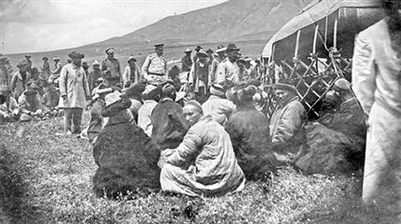
Vaqf yerlari (masjid, madrasa va boshqa diniy muassasalarga tegishli yerlar) ayni vaqtda yashab va yerga ishlov berayotgan kishilarga ijaraga berilar edi.
Yangi vaqf hujjatlarini tasdiqlash faqat general-gubernator roziligi bilan bu yerlarni davlat soliqlari va majburiyatlaridan ozod qilmasdan amalga oshirilgan.

Slide 6
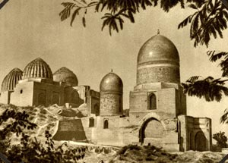
Masjid tasarrufidan tashqarida, xususiy shaxs ixtiyorida bo‘lgan yerlar ham davlat solig‘iga tortiladigan bo‘ldi.
Vaqf hujjatlarini e’tirof etish, vaqf daromadlarining to‘g‘ri ishlatilishi ustidan nazorat qilish va ularni taftish qilish huquqi viloyat ma’muriyati ixtiyoriga o‘tkazildi.

Slide 7
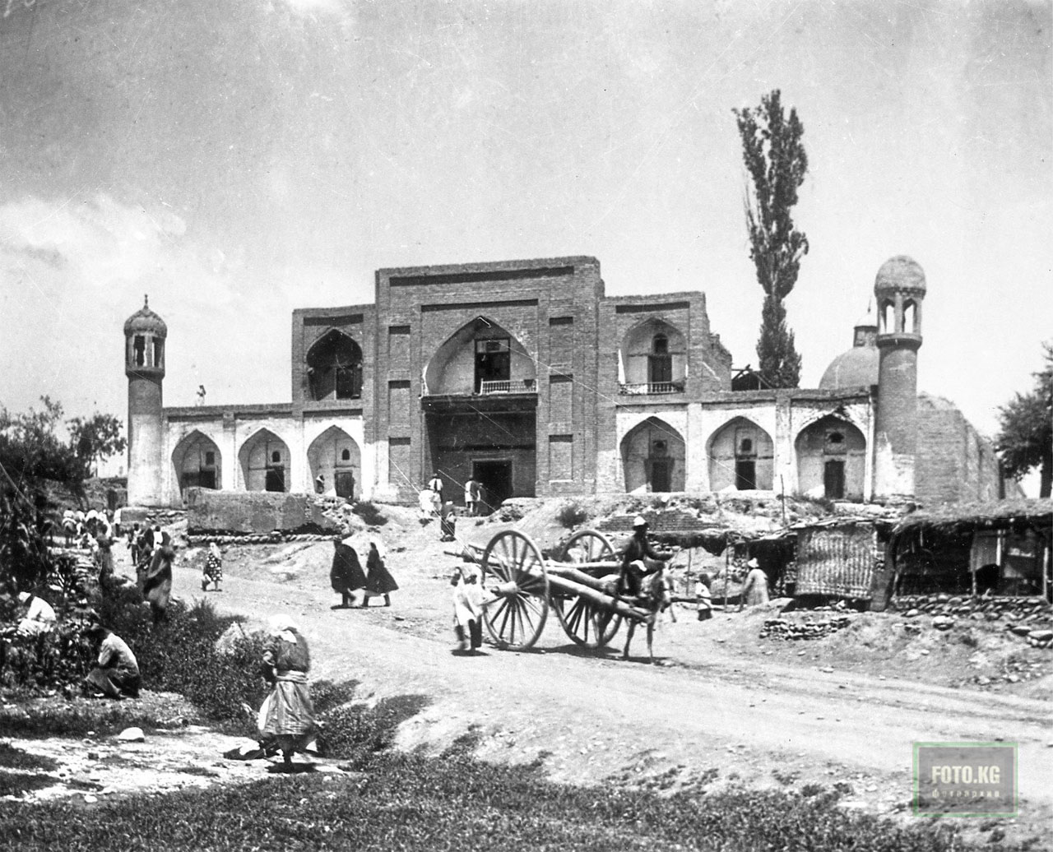
Bu vaqtgacha vaqf mulkidan olingan daromadlar maktablar, madrasalar va masjid binolarini ta’mirlashga, xodimlarini moddiy ta’minlashga, diniy marosimlarni bajarishga, kerakli buyumlar olishga (gilam, joynamoz, diniy kitob) va boshqa tadbirlarga sarflanar edi.

Slide 8
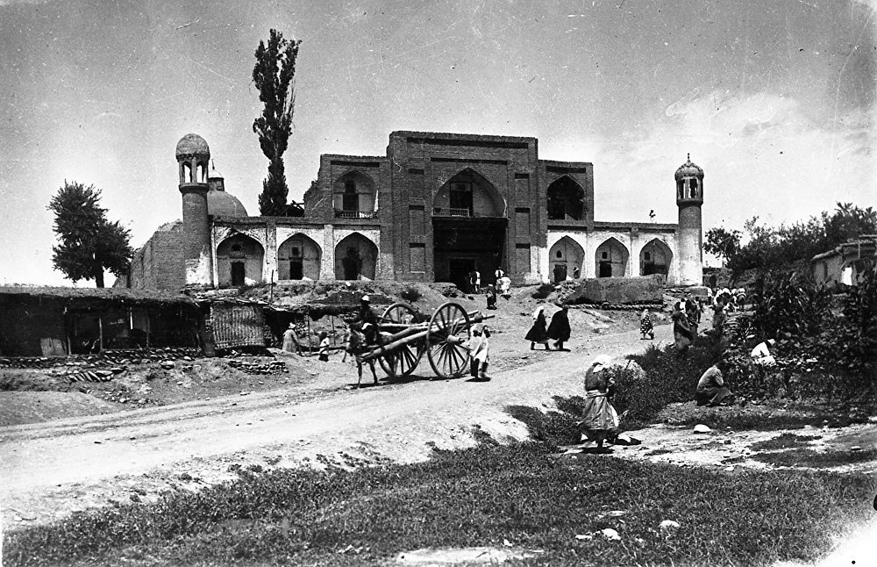
Vaqf mulklarini nazorat qilish mustamlakachi hukumat vakillari qo‘liga o‘tishi bilan masjidlar va maktablarning moddiy ahvoli yomonlashdi.
Mustamlakachi hukumat bu bilan mahalliy din peshvolari, ulamolar va diniy muassasalarga zarba berishga harakat qildi.

Slide 9
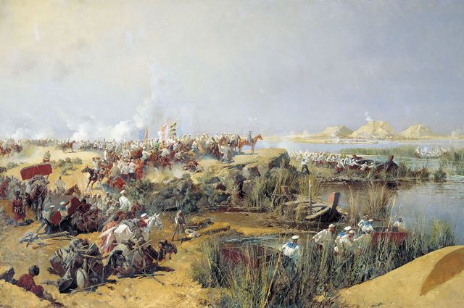
Rossiyaning O‘rta Osiyoga ko‘chirilish siyosati
Rossiya imperiyasi tomonidan O‘rta Osiyoni imperiyaning ajralmas bir qismiga aylantirish va o‘lkada doimiy hukmron bo‘lib qolish maqsadida Sibir va Kavkaz hududlaridagidek mustamlakachilik siyosati olib borildi.

Slide 10
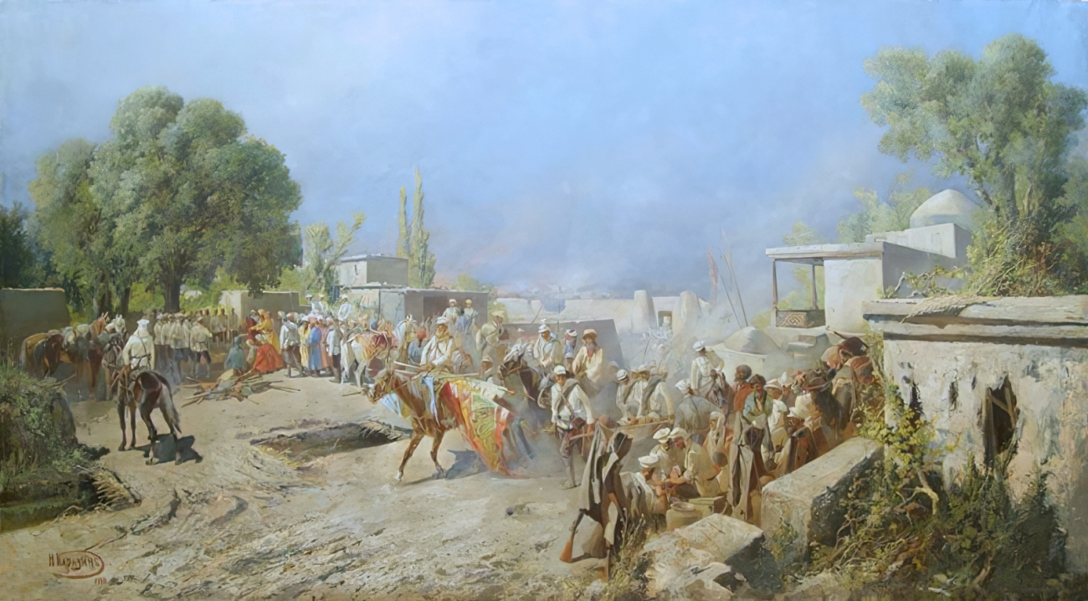
Bu borada asosiy amalga oshirilgan choralardan biri bu imperiyaning markaziy guberniya aholisini o‘lkaga ko‘chirib keltirish hisoblangan.
1886-yildagi “Nizom”da hukumat tasarrufida qolayotgan bo‘sh turgan davlat yerlariga rus aholisini joylashtirish muhum ekanligi qat’iy belgilab qo‘yildi.

Slide 11
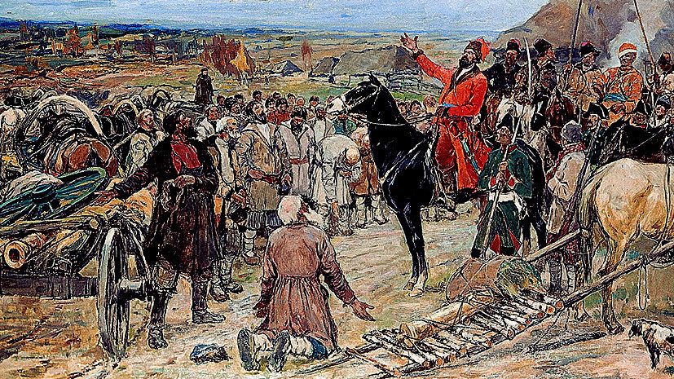
Ko‘chirish siyosati bilan shug‘ullanish o‘lka ma’muriyati zimmasiga yuklatilgan. Ko‘chib kelganlarga katta imtiyozlar berilgan.
Jumladan, ular mablag‘, turar joy, yer maydonlari, kreditlar bilan ta’minlangan. Ko‘chib kelganlar 5 yil davomida soliqlardan ozod etilgan, keyingi 5 yil davomida soliqlarning yarmini to‘lagan.
Rossiyadan ko‘chib kelganlar, asosan, qishloq aholisi bo‘lgan. Ular uchun o‘lka ma’muriyati maktab va cherkovlar qurishga mablag‘ ajratgan.

Slide 12
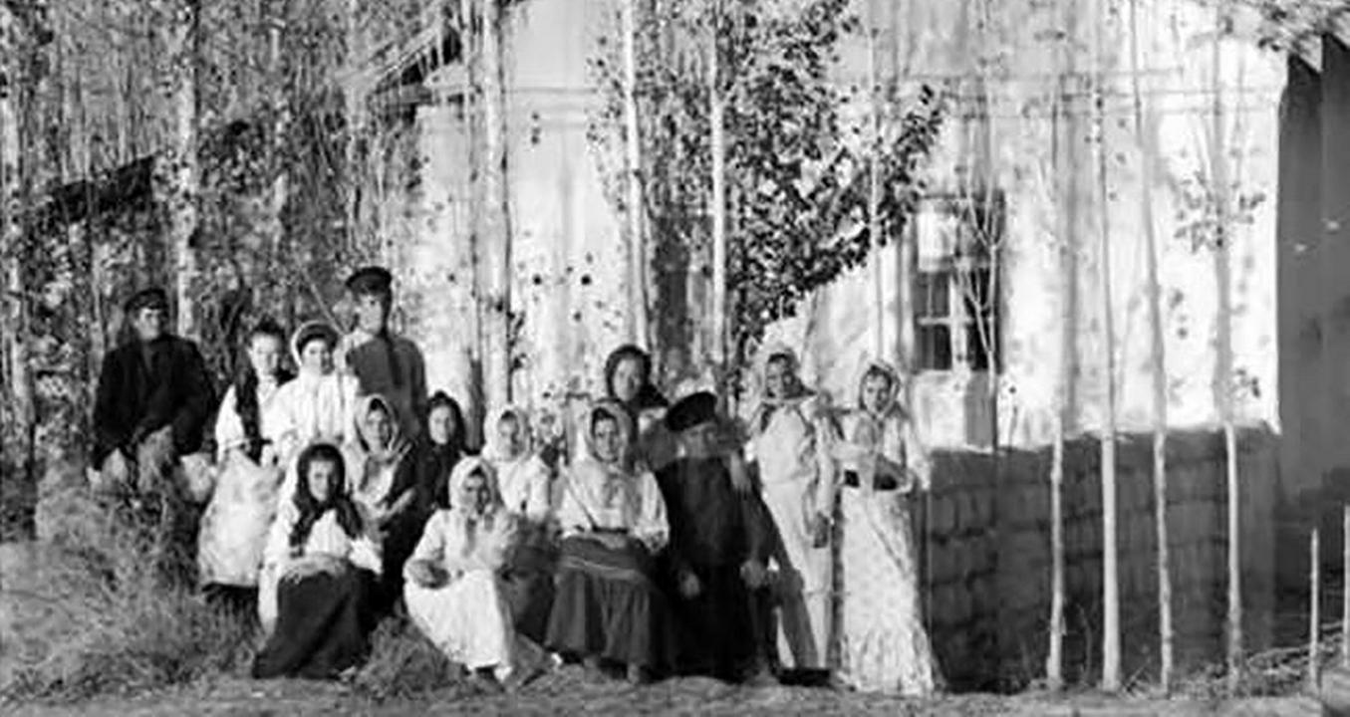
1875-yilda Avliyootada Rossiyadan kelgan dehqonlarning birinchi manzilgohi paydo bo‘ldi. 15 yil davomida (1875–1890) Turkiston o‘lkasiga 1300 oila ko‘chib kelib joylashib, 19 ta rus qishlog‘i tashkil topdi.

Slide 13
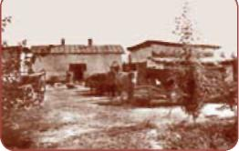
Rossiya imperiyasining ko‘chirib keltirish siyosati Turkiston o‘lkasidagi mustamlaka tizimini mustahkamlash maqsadida amalga oshirilgan edi.
Faqat 1891-1892-yillardagina ko‘chib kelganlarning 25 ta manzilgohi paydo bo‘ldi. Vaqt o‘tishi bilan nafaqat ko‘chib kelgan shaxslar, balki yirik korxonalar ham daromad olish maqsadida o‘lkadan yerlar sotib ola boshladi.
Ko‘chib kelganlar xo‘jaligi
Ko‘chib kelganlarga yaratilgan imkoniyatlar o‘lkaga ko‘chib keluvchilar sonining haddan ziyod ko‘payishiga olib keldi.

Slide 14
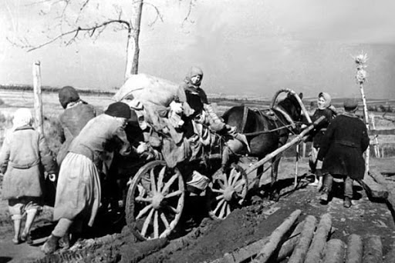
Ko‘chirib keltirib joylashtirilgan aholining ko‘payishi, ularga unumdor yerlarning berilishi mahalliy aholi vakillarining jiddiy noroziligiga sabab bo‘lgan.
Toshkent shahri va o‘lkaning Yangi Marg‘ilon, Samarqand, Andijon kabi shaharlarida ham ko‘chib kelganlarning posyolkalari paydo bo‘ldi.

Slide 15
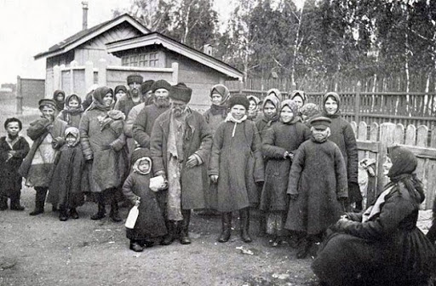
O‘lkadagi yirik shaharlar ikkiga: yangi – ma’muriyat, harbiy qismlar joylashgan va ko‘chirib keltirilganlar yashaydigan qism hamda eski – mahalliy aholi vakillari yashaydigan qismlarga ajratildi. Jumladan, Toshkentdagi Bo‘zsuv anhori shaharni ikki qismga ajratgan chegara bo‘lgan.

Slide 16
Mustaqil bajarish uchun topshiriqlar
Nima uchun podsho hukumati yerga egalik qilishni to‘liq o‘z qo‘liga olishga harakat qilgan?
Mustamlakachi hukumat vaqf yerlariga nisbatan qanday siyosat olib bordi?
Ko‘chirib keltirilganlarga qanday imkoniyatlar yaratilgan?
Turkiston o‘lkasida paydo bo‘lgan yangi shaharlarda kimlar yashagan?

